Slide 1
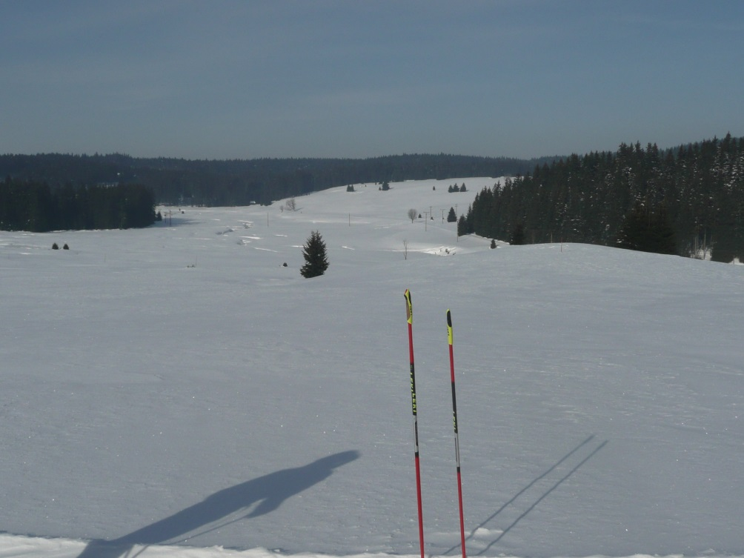
Pod vedením KTS ZČU v Plzni
Sportovní kurz – turistika na běžkách

Slide 2
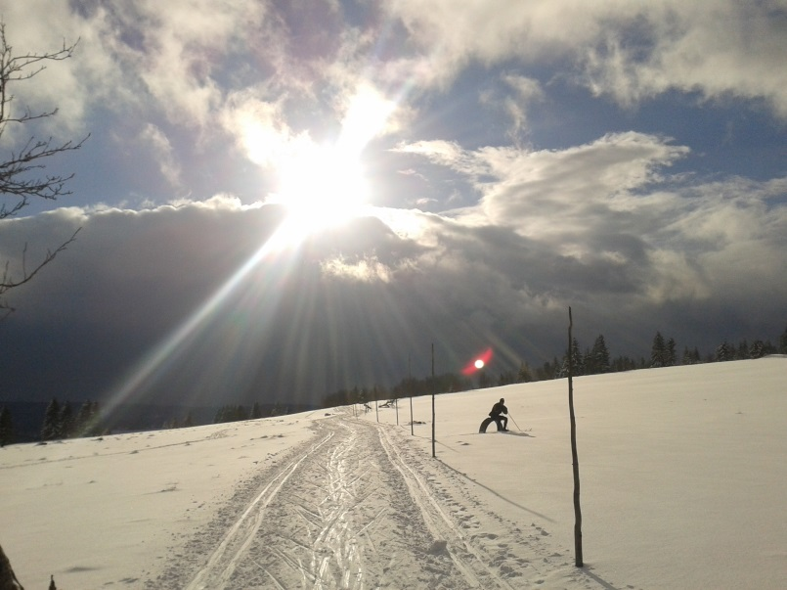
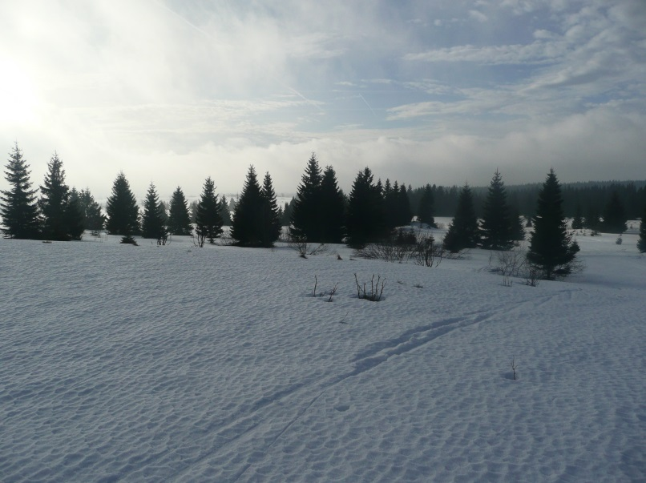
Většinou jezdíme tam, kde je hezky…

Slide 3
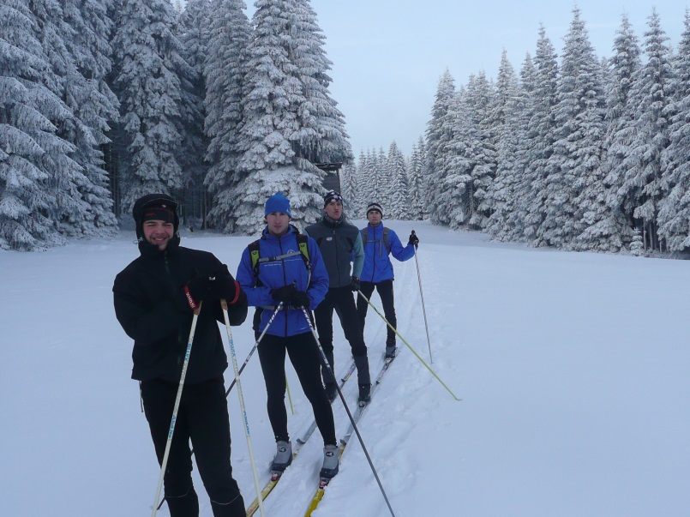
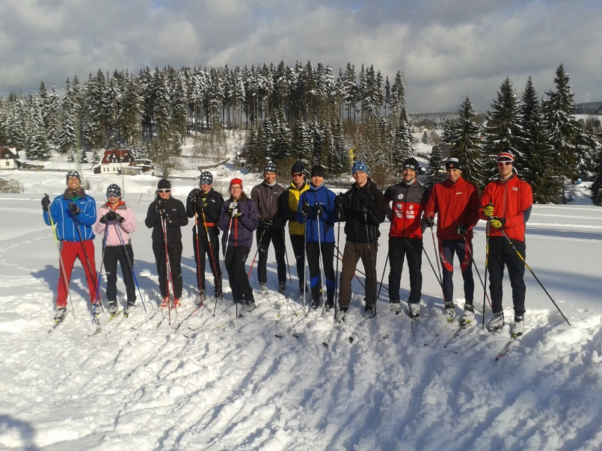
Pokaždé uděláme skvělou partu..

Slide 4
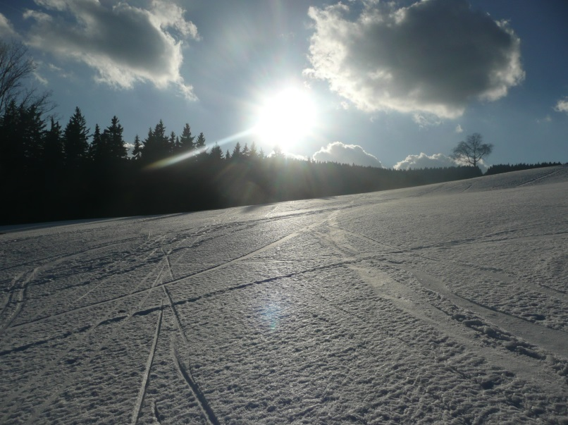
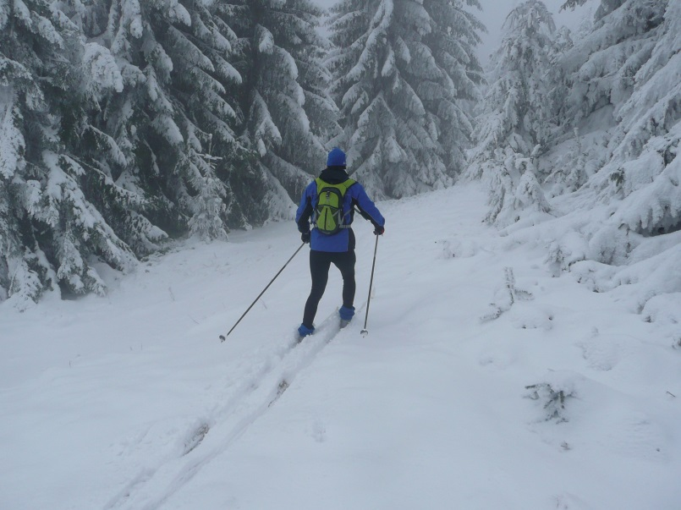
Jezdíme i mimo upravené stopy…

Slide 5
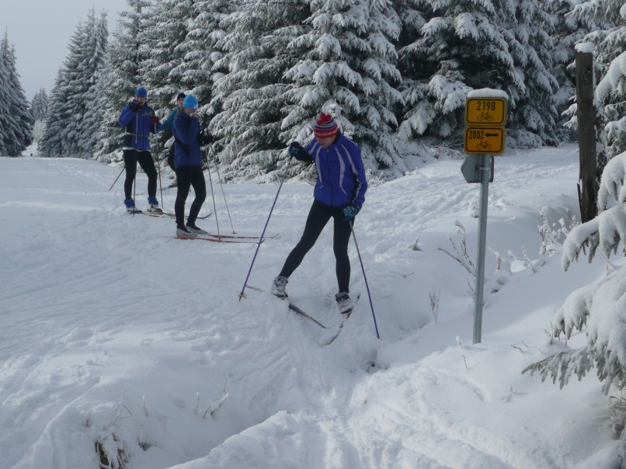
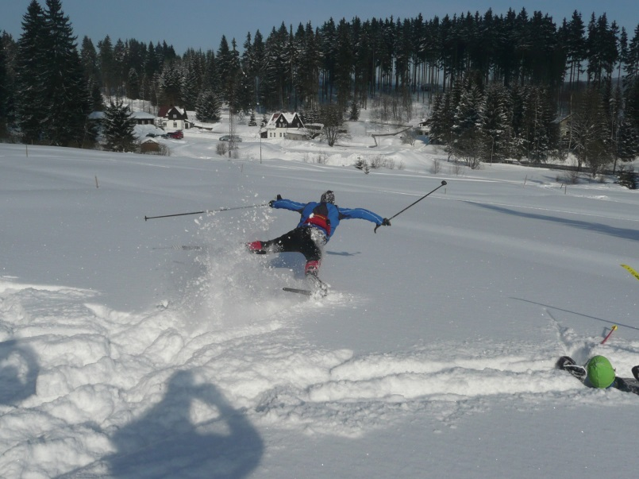
Učíme se základním lyžařským dovednostem:-)
Překonávání taxisu
Ranní hygiena

Slide 6
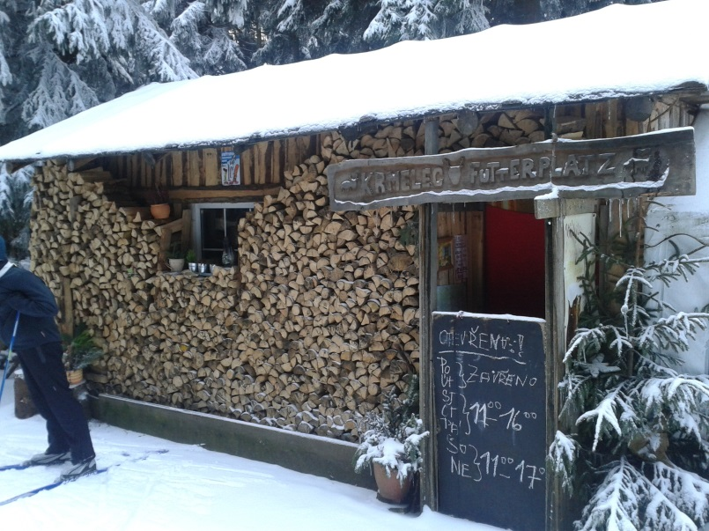
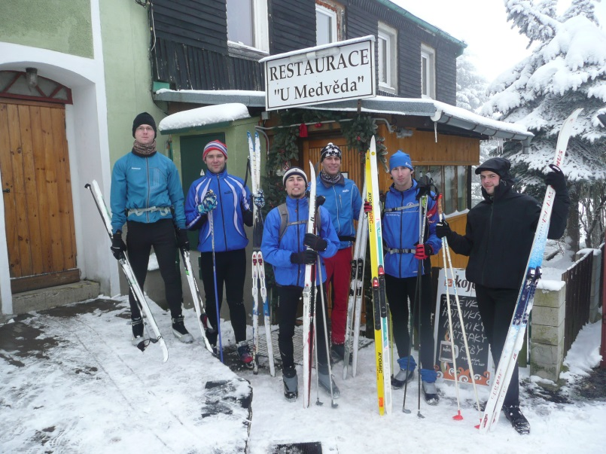
Nikdy nezapomínáme na stravovací režim…

Slide 7
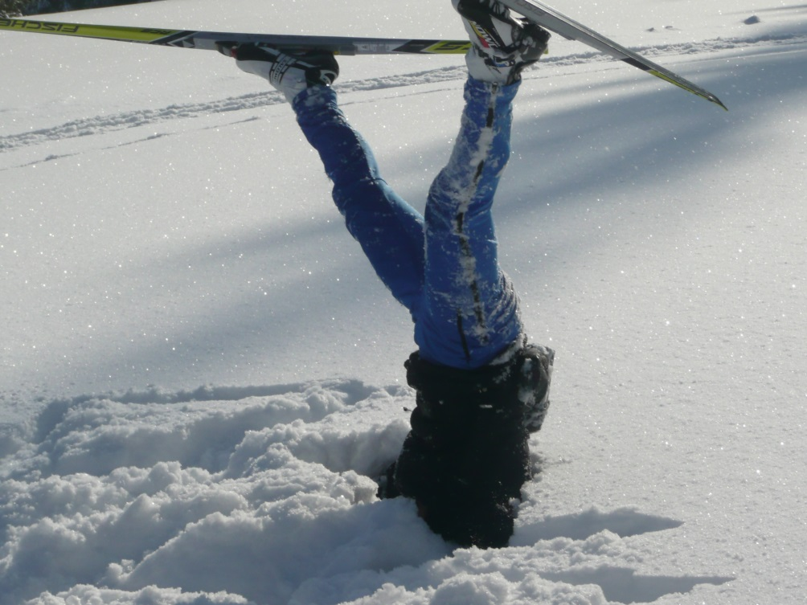
Tak pojeď s námi a nestrkej hlavu do písku..
www.kts.zcu.cz

